Slide 1
Nhập môn khoa học dữ liệu
GV: Vũ Hoài Nam
namvh@ptit.edu.vn
1
Notes:
1

Slide 2
Outline
Nội quy môn học
Khoa học dữ liệu là gì
2
Notes:
2

Slide 3
Nội quy (1)
Tên môn: Nhập môn khoa học dữ liệu
Số tín chỉ: 3
Nội dung chính:
Toán cơ bản cho khoa học dữ liệu
Chuẩn bị dữ liệu
Trực quan hóa dữ liệu
Học máy
Cơ sở dữ liệu và SQL
Hệ khuyến nghị
3
Notes:
3

Slide 4
Nội quy (2)
Đánh giá điểm số:
Lưu ý:
Các bài tập/tiểu luận phải làm đúng hạn. Nếu không đúng hạn sẽ bị điểm 0.
Thiếu một điểm thành phần (bài tập, bài kiểm tra giữa kỳ), hoặc nghỉ quá 20% tổng số giờ của môn học, không được thi hết môn.
Tham gia đầy đủ và hoàn thành các bài thực hành theo yêu cầu.
Hình thức kiểm tra | Tỷ lệ đánh giá | Đặc điểm đánh giá
- Chuyên cần | 10% | Cá nhân
- Kiểm tra | 10% | Cá nhân
- Bài tập | 20% | Nhóm
- Thi cuối kỳ | 60% | Cá nhân
4
Notes:
4

Slide 5
Nội quy (3)
Tài liệu bắt buộc:
[1]. Joel Grus. Data Science from Scratch: First Principles with Python. O’Reilly Media, 2nd edition, 2019.
[2]. Jake VanderPlas. Python Data Science Handbook: Essential Tools for Working with Data. O’Reilly Media, 2017.
Tài liệu tham khảo:
[3]. Charu C. Aggarwal. Data Mining: The Textbook. Springer International Publishing Switzerland, 2015.
5
Notes:
5

Slide 6
Kiến thức yêu cầu
Biết sử dụng một trong các ngôn ngữ python, C++, Java, C# (Trong môn học sẽ sử dụng chủ yếu python)
Cấu trúc dữ liệu
Làm việc với file
Có kiến thức về các định dạng dữ liệu thường dùng như văn bản, ảnh, âm thanh, phim,..)
Có kiến thức cơ bản về đại số tuyến tính và xác suất thống kê
6
Notes:
6

Slide 7
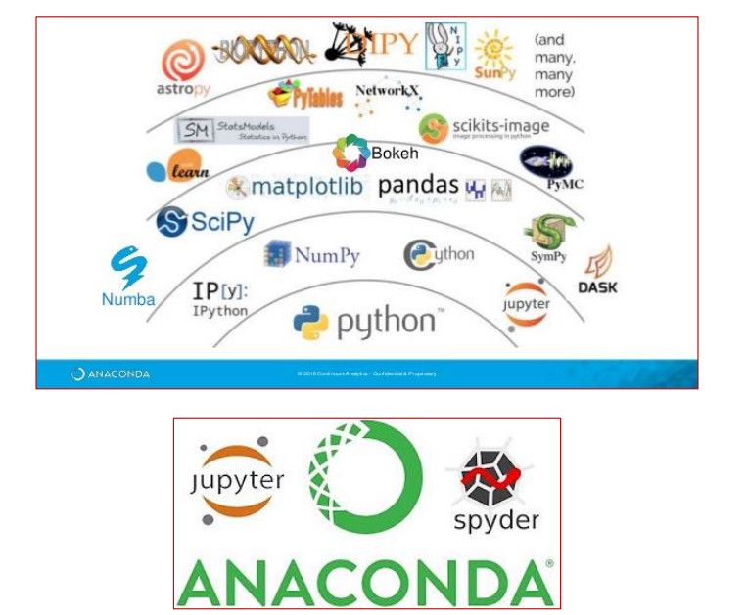
Công cụ học tập
7
Notes:
7

Slide 8
Động lực học tập
Để có kiến thức về KHDL.
Khả năng phân tích dữ liệu.
Hiểu biết về công việc của người làm khoa học dữ liệu và các bài toán liên quan.
Hiểu biết về cách thức áp dụng của KHDL vào các bài toán thực tế.
Có thêm lựa chọn cho nghề nghiệp sau này.
Khả năng học lên cao hơn sau khi tốt nghiệp.
8
Notes:
8

Slide 9
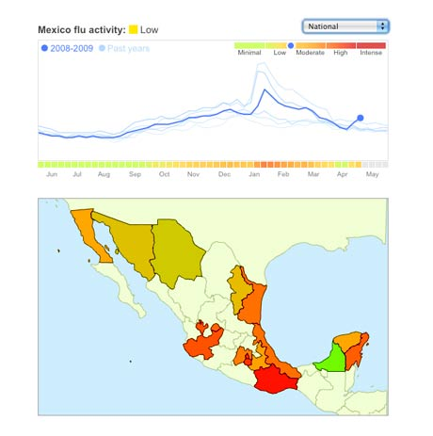
Ý nghĩa của Khoa học dữ liệu
V.d.
Google đã dự đoán về sự bùng nổ của bệnh cúm trước 2 tuần.
Dự báo thành phố nào đang có nguy cơ lây lan virus Ebola

Slide 10

Ý nghĩa của Khoa học dữ liệu

Slide 11
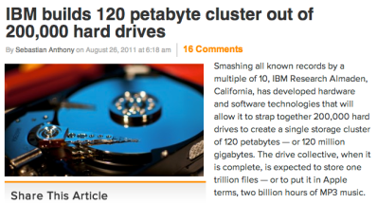
Dữ liệu ở khắp mọi nơi
Rất nhiều dữ liệu
1 Zettabyte
1.8 ZB
8.0 ZB
800 EB
Dữ liệu tạo ra trong 1 năm
Thang loga
161 EB
1 Exabyte
5 EB
120 PB
100-năm video HD và audio
1 Petabyte
Dung lượng của bộ não
60 PB
2002
2006
2009
2011
2015
14 PB
1 Petabyte == 1000 TB
1 TB = 1000 GB
References
(2015) 8 ZB: http://www.emc.com/collateral/analyst-reports/idc-extracting-value-from-chaos-ar.pdf
(2002) 5 EB: http://www2.sims.berkeley.edu/research/projects/how-much-info-2003/execsum.htm
(2011) 1.8 ZB: http://www.emc.com/leadership/programs/digital-universe.htm
(life in video) 60 PB: in 4320p resolution, extrapolated from 16MB for 1:21 of 640x480 video (w/sound) – almost certainly a gross overestimate, as sleep can be compressed significantly!
(2009) 800 EB: http://www.emc.com/collateral/analyst-reports/idc-digital-universe-are-you-ready.pdf
(2006) 161 EB: http://www.emc.com/collateral/analyst-reports/expanding-digital-idc-white-paper.pdf
(brain) 14 PB: http://www.quora.com/Neuroscience-1/How-much-data-can-the-human-brain-store

Slide 12
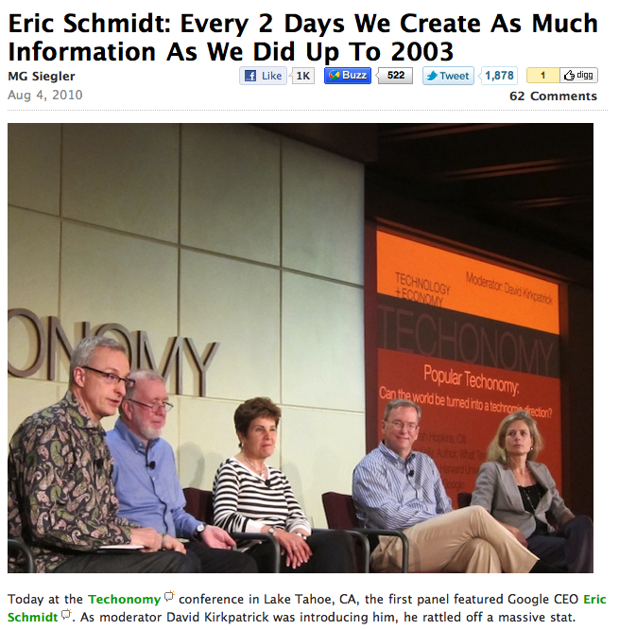
Dữ liệu (data), chứ không phải thông tin (information)
Trí khôn
Tri thức
Thông tin
Dữ liệu
Notes:
Electric: from www.staticfreesoftware.com
My tutorial is at:
http://odin.ac.hmc.edu/~harris/class/chipdesign/electric.pdf
Lasergene (a molecular biology suite of programs for aligning and comparing
DNA sequences, etc.)
Statview (statistical analysis)
KaleidaGraph (plotting & graphing)
Populus (programs that simulate ecological and evolutionary processes)

Slide 13
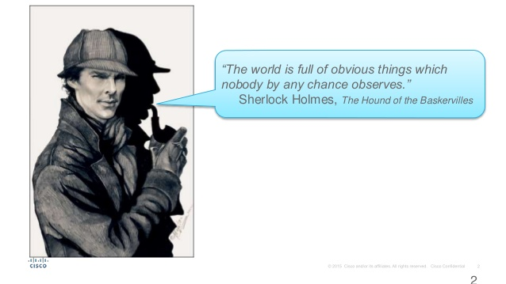
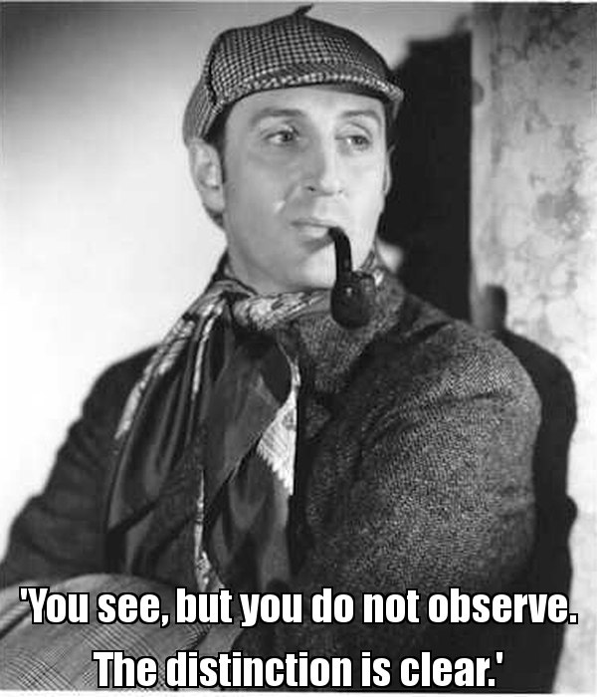
Ý nghĩa của Khoa học dữ liệu
Data is enough?

Slide 14
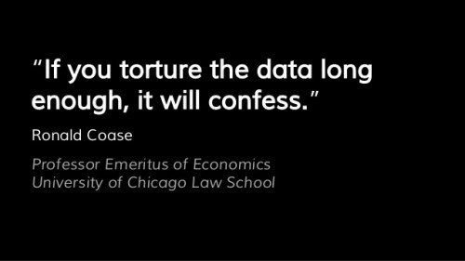
Chúng ta có thể làm gì với dữ liệu

Slide 15
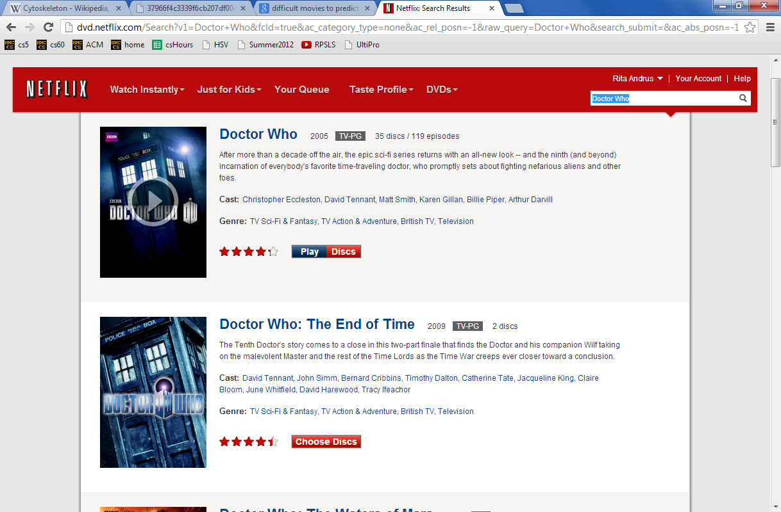

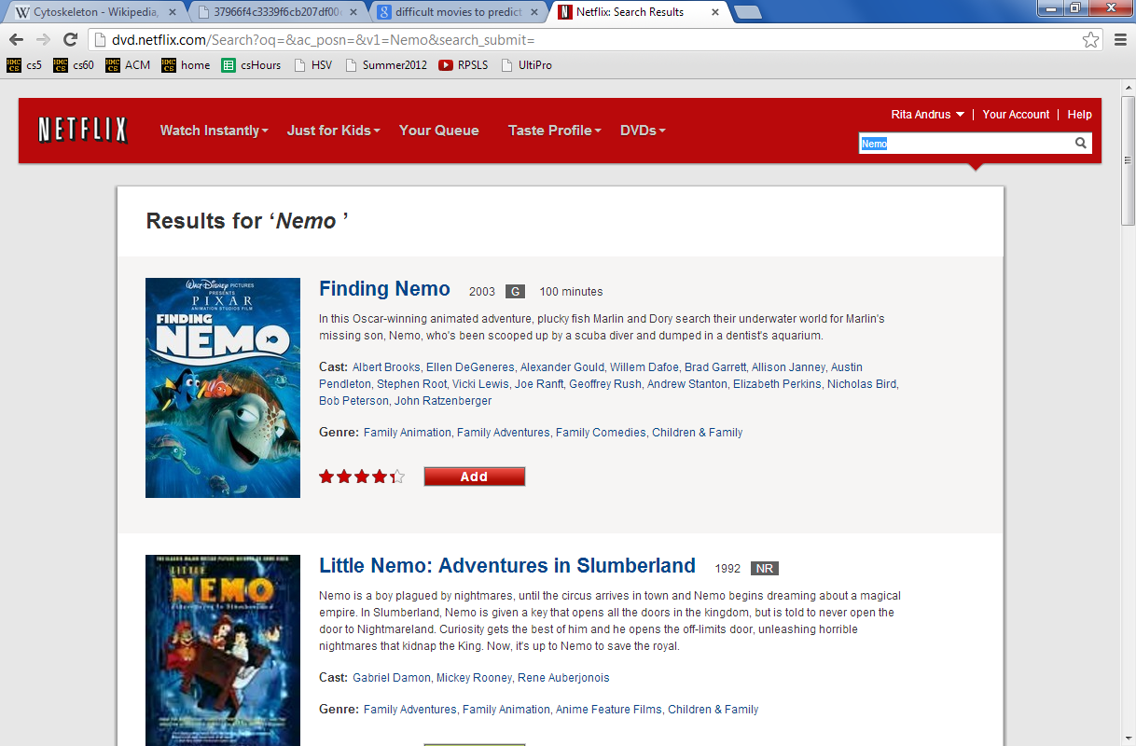
Hệ thống khuyến nghị
predicting movie ratings

Slide 16
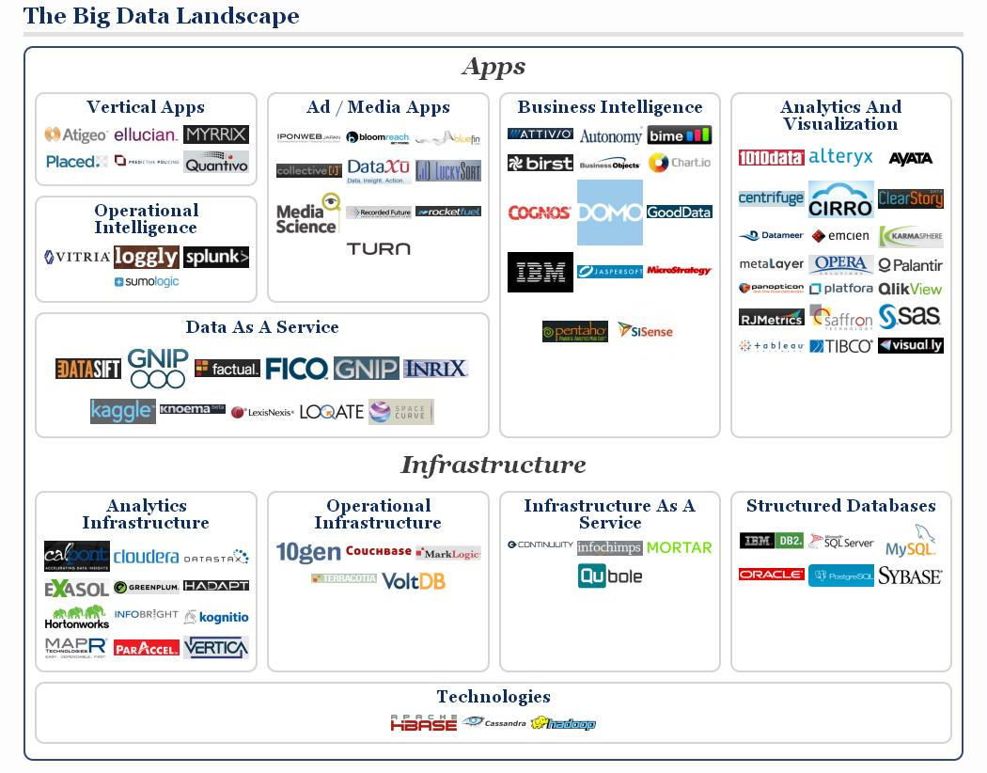

Slide 17
Huyền thoại và sự thật về Khoa học dữ liệu
Cần dữ liệu lớn để có kết quả thú vị
Sử dụng phần lớn thời gian để phân tích và xây dựng mô hình
Cần khả năng lập trình xuất sắc để thành công
Có thể trao đổi kết quả sau khi hoàn thành phân tích
Notes:
A lot of ways to talk about data, but there are so many myths on data that you can organize the whole talk around them

Slide 18
Bạn cần dữ liệu “lớn” cho kết quả thú vị
Phần lớn thời gian, bạn không cần dữ liệu lớn
Notes:
Truths: I work with small data all the time!

Slide 19
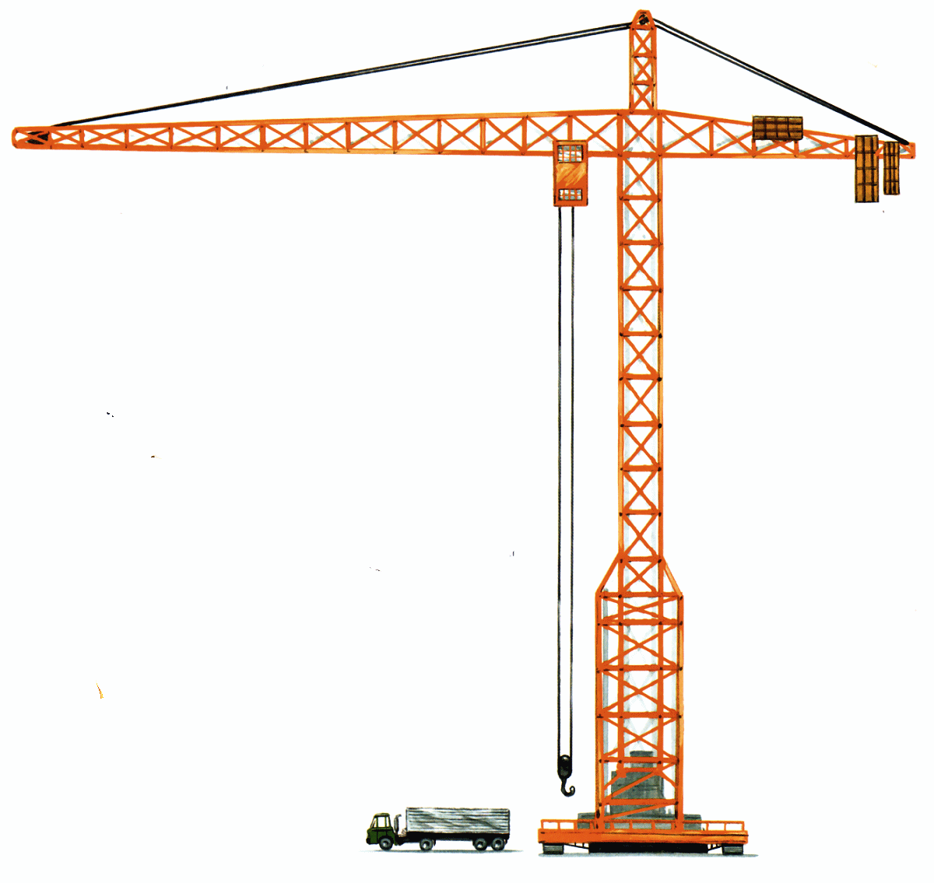

Gánh nặng về dữ liệu lớn
Dữ liệu lớn tốn công thu thập và lưu trữ
Dữ liệu lớn làm chậm vòng lặp
Dữ liệu lớn chỉ thích hợp khi
Xây dựng sản phẩm dữ liệu (máy tìm kiếm)
Phải giải quyết các đo lường nhiễu cao
Quan tâm tới nhận diện phần tử ngoại lai
Kể cả thế, hãy bắt đầu với dữ liệu nhỏ!
Notes:
Would you use a tower crane just to build a cabin?

Slide 20
Bạn cần phải là lập trình viên xuất sắc
Các kỹ năng cơ bản (v.d. SQL hoặc thậm chí Excel) là đủ dùng trong phần lớn trường hợp

Slide 21
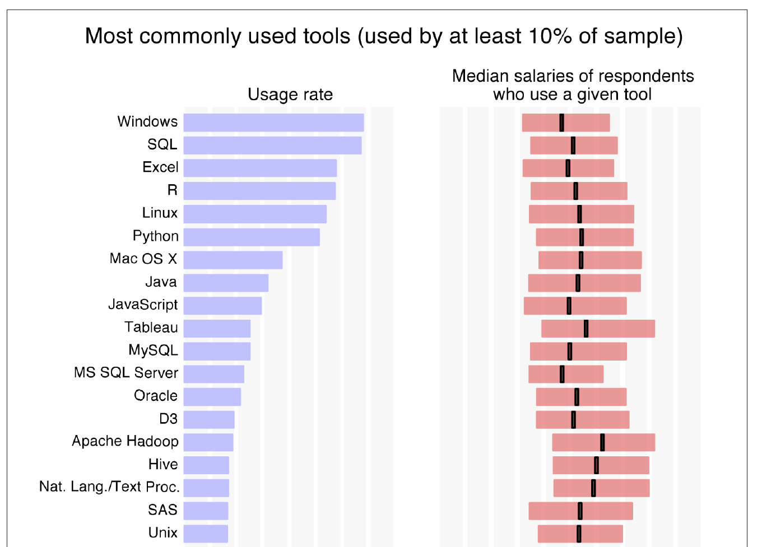
Thống kê các công cụ Khoa học dữ liệu _{(2014/O’Rielly)}
Thống trị bởi các công cụ đơn giản

Slide 22
Các công cụ cho Khoa học dữ liệu
Người dùng cuối
Excel
Dữ liệu
nhỏ
RDBMS / SQL
Big
Data
R
Python
Hadoop
Nhà phát triển

Slide 23
Chuỗi công cụ cho Khoa học dữ liệu
Chuẩn bị dữ liệu
Phân tích khai phá
Suy luận Dự báo
Diễn dịch kết quả
Cài đặt giải pháp
Sử dụng đúng công cụ cho các giai đoạn khác nhau
Hadoop
Excel
Python
Python
Excel
RDBMS / SQL
R
R
Custom Code

Slide 24
Phần lớn nỗ lực là phân tích dữ liệu
Phần lớn nỗ lực là chuẩn bị dữ liệu

Slide 25


Vai trò của dữ liệu

Slide 26
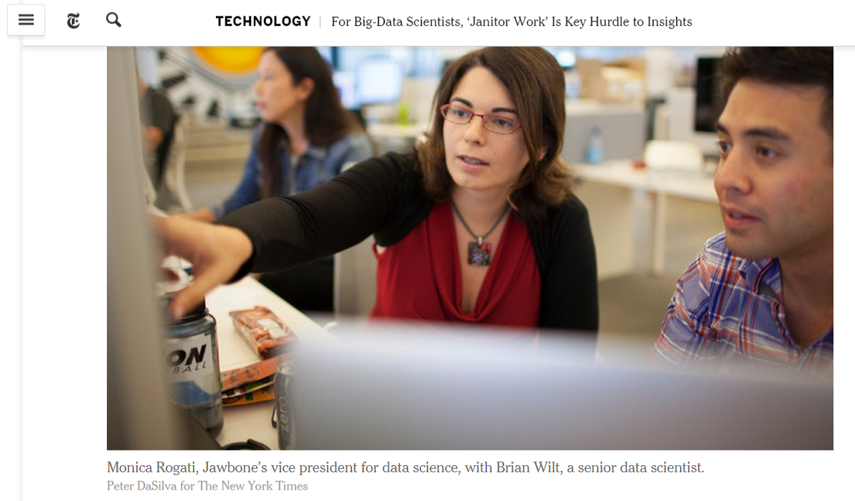
Những người làm dữ liệu (theo phỏng vấn và đánh giá của các chuyên gia) sử dụng từ 50% đến 80% thời gian của họ trong công việc thu thập và chuẩn bị dữ liệu trước khi sử dụng các công cụ phân tích.
Notes:
There are also statistical techniques that allow you to deal with these….

Slide 27
Bạn có thể diễn dịch kết quả khi hoàn tất
Bạn cần trao đổi kết quả trong suốt quá trình

Slide 28
Vì sao trao đổi lại rất quan trọng
Bạn hiếm khi có một vấn đề (dữ liệu) mô tả rõ ràng
Đội ngũ gồm những chuyên ngành, theo phong cách khác nhau
Không ai có đầy đủ thông tin về không gian vấn đề/giải pháp
You often need to change courses multiple times, along the way

Slide 29

“Khoa học dữ liệu” là lĩnh vực liên ngành
O’Reilly Radar report

Slide 30

Định nghĩa
Notes:
Drew Conway’s definition

Slide 31
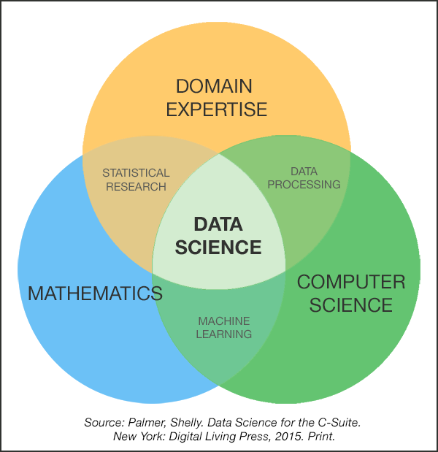
Data science là gì

Slide 32
Data Science đòi hỏi kiến thức liên ngành
Kiến thức chuyên ngành
Chức năng chuyên biệt
Lãnh đạo
Giải quyết vấn đề
Làm dữ liệu
Giao tiếp và hình ảnh
Khoa học máy tính và Khoa học dữ liệu
Python
R
SQL và NoSQL
Hadoop
MapReduce
Amazon Web Services
Pig/Hive
Công cụ phân tích
Toán và phân tích thống kê
Mô hình thống kê
Máy học
Suy diễn Bayes
Tối ưu
Mô phỏng
Khoa học mạng lưới
Phát triển mô hình

Slide 33
Cần gì để nghiên cứu Khoa học dữ liệu
Kỹ năng cần thiết:
Ngôn ngữ lập trình (C++, Matlab, R, Python, …)
Kiến thức về hệ thống, cơ sở dữ liệu
Công cụ thống kê (mô tả) và các mô hình toán học khác (logic mờ, suy diễn, …)
Mô hình thống kê dự báo và các thuật toán máy học, khai phá dữ liệu
Kiến thức về dữ liệu bạn làm: y tế, giáo dục, ngân hàng, bảo hiểm, …
Notes:
Useful skill
Important tool
Window into corners of everyday life

Slide 34
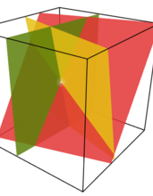
Ôn tập đại số tuyến tính

Slide 35
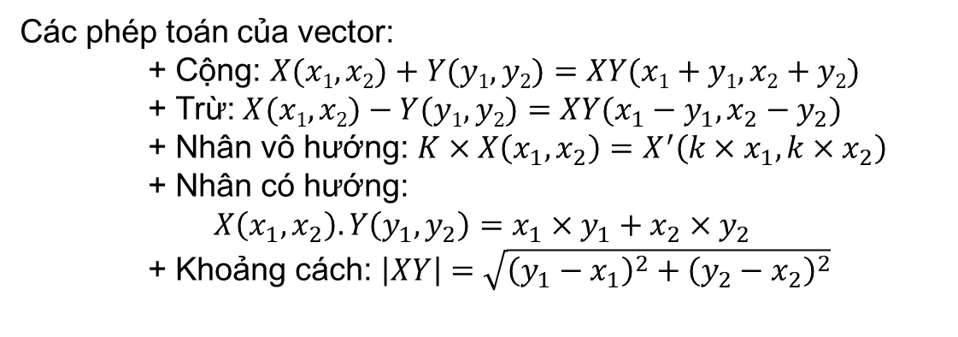
1. Vector
Vectơ là các đối tượng có thể được thêm vào với nhau để tạo thành vectơ mới và có thể được nhân với các đại lượng vô hướng (tức là số), cũng để tạo thành vectơ mới.
Các phép toán của vector:
+ Cộng: $X(x1,x2)+Y(y1,y2)=XY(x1+y1,x2+y2)$
+ Trừ: $X(x1,x2)−Y(y1,y2)=XY(x_{1}−y_{1},x_{2}−y_{2})$
+ Nhân vô hướng: $K×X\left(x_{1},x_{2}\right)=X^{′}\left(k×x_{1}, k×x_{2}\right)$
+ Nhân có hướng:
$$X\left(x_{1},x_{2}\right).Y\left(y_{1},y_{2}\right)=x_{1}×y_{1}+x_{2}×y_{2}$$
+ Khoảng cách: $\left|XY\right|=\sqrt{{\left(y_{1}−x_{1}\right)}^{2}+{\left(y_{2}−x_{2}\right)}^{2}}$

Slide 36
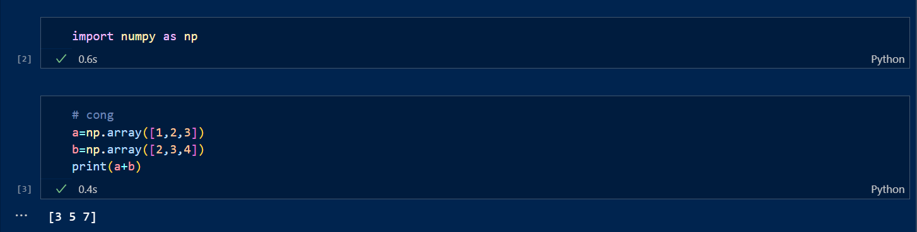
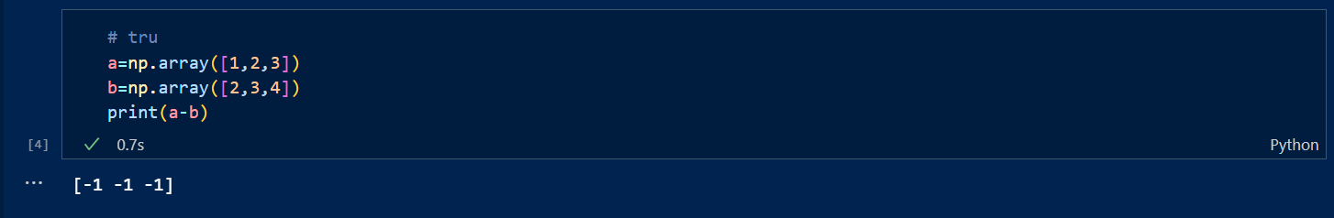
Sử dụng vector trong python
Phép cộng vector
Phép trừ vector

Slide 37
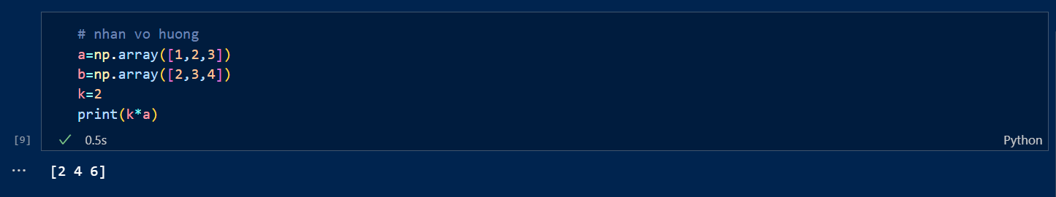
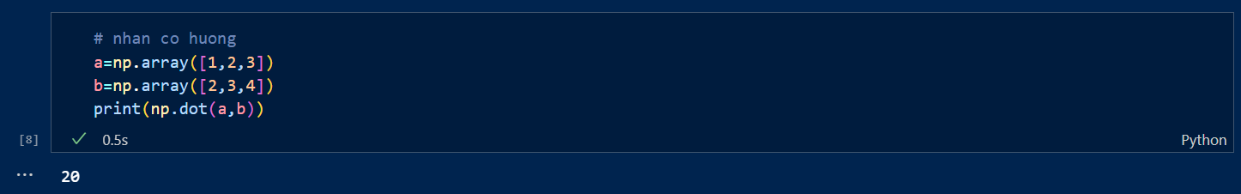
Sử dụng vector trong python
Phép nhân vô hướng
Phép nhân có hướng
Notes:
np.dot là phép nhân có hướng 2 vector

Slide 38
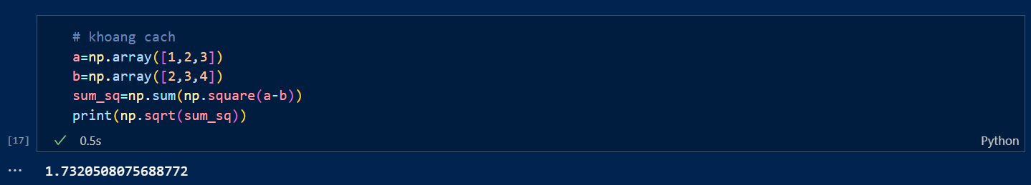
Sử dụng vector trong python
Khoảng cách vector
Notes:
Np.square là hàm bình phương
no

Slide 39
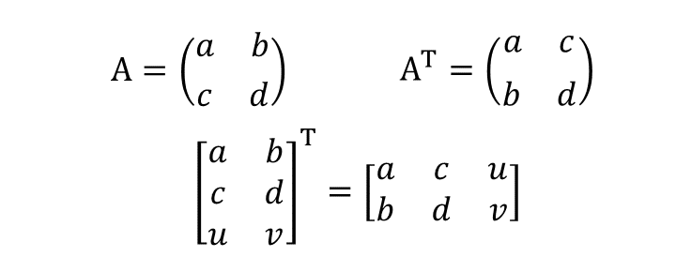
2. Ma trận
Ma trận là một tập hợp các số hai chiều. Chúng ta sẽ biểu diễn ma trận dưới dạng danh sách các danh sách, với mỗi danh sách bên trong có cùng kích thước và đại diện cho một hàng của ma trận. Nếu A là ma trận thì A [i] [j] là phần tử ở hàng thứ i và cột thứ j.
Ma trận chuyển vị:

Slide 40
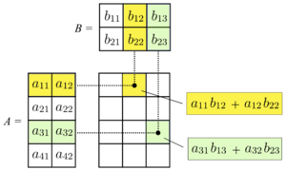
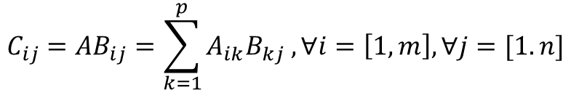
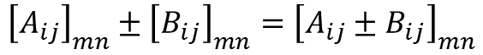
2. Ma trận
Cộng trừ hai ma trận
$${\left[A_{ij}\right]}_{mn}±{\left[B_{ij}\right]}_{mn}={\left[A_{ij}±B_{ij}\right]}_{mn}$$
Tích hai ma trận
$$C_{ij}=AB_{ij}=\sum_{k=1}^{p}{A_{ik}B_{kj} , ∀i=\left[1,m\right],∀j=[1.n]}$$
Notes:
Trong phép nhân ma trân chú ý kích thước của 2 ma trận nhân với nhau

Slide 41
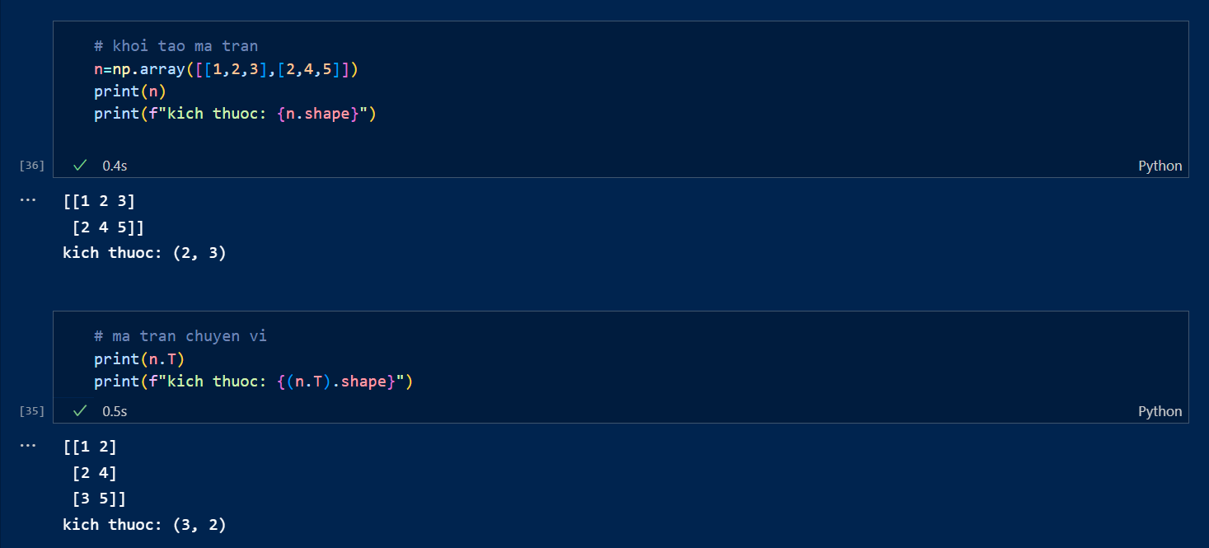
Các phép toán ma trận trong python
Ma trận chuyển vị

Slide 42
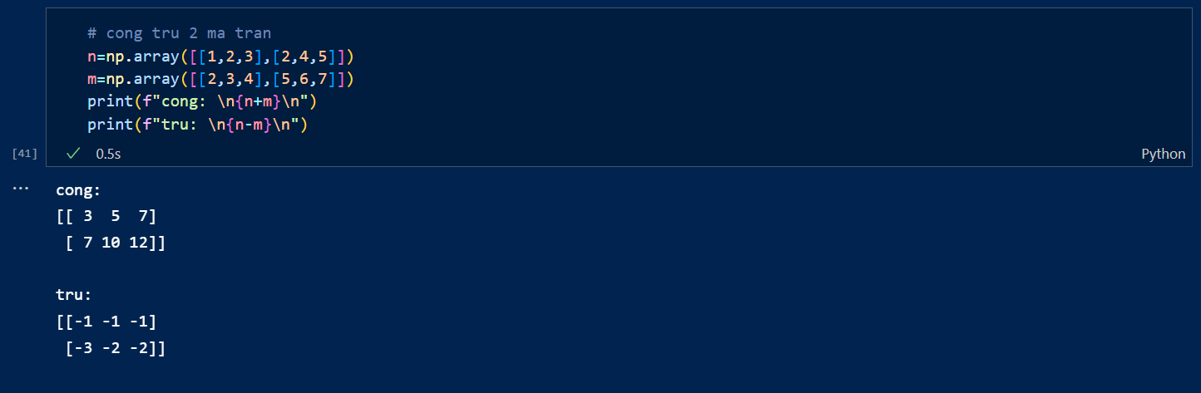
Các phép toán ma trận trong python
Phép cộng trừ ma trận

Slide 43
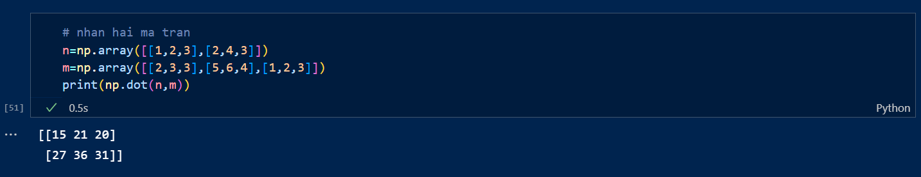
Các phép toán ma trận trong python
Nhân hai ma trận
Các hàm biến đổi ma trận:
numpy.resize: Điều chỉnh kích thước ma trận
numpy.eye: Tạo ma trận đơn vị
numpy.diag: Tạo ma trân đường chéo
numpy.linalg.det: Tính định thức
…
Notes:
Phép nhân hai ma trận sử dụng hàm np.dot và truyền vào đó 2 ma trận mà ta mong muốn

Slide 44

Ôn tập về xác suất

Slide 45
1. Độc lập và phụ thuộc xác suất
A
B
➔ B phụ thuộc xác suất A
➔ A và B độc lập xác suất
Notes:
Giả sử trong ta có sự kiện A và B.
Khi A sảy ra có tác động vào sự xuất hiện B => ta có thể nói A và B phụ thuộc xác suất vào nhau hay nói cách khác B phụ thuộc xác suất A
Ngược lại thì ta thì A và B độc lập xác suất với nhau

Slide 46
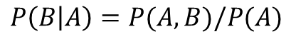
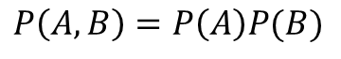
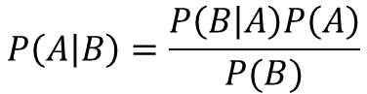
2. Xác suất có điều kiện và định lý Bayes
A và B độc lập
$$P\left(A,B\right)=P\left(A\right)P(B)$$
B phụ thuộc xác suất A
$$P\left(B | A\right)=P(A,B)/P(A)$$
Định lý Bayes:
$$P\left(A | B\right)=\frac{P\left(B | A\right)P\left(A\right)}{P(B)}$$
➔ $P\left(A | B\right)P\left(B\right)=P\left(A∩B\right)=P\left(B | A\right)P(A)$
Khi chúng ta muốn tính xác suất A xảy ra khi biết B nhưng ta chỉ biết xác suất B xảy ra khi phụ thuộc A

Slide 47
3. Biến ngẫu nhiên
Biến ngẫu nhiên là đại lượng mà việc nó có thể nhận một giá trị cụ thể nào đó, hoặc một giá trị nằm trong một khoảng nào đó thuộc miền các khoảng giá trị có thể có của nó, là một biến cố ngẫu nhiên nếu như phép thử chưa được thực hiện.
Biến ngẫu nhiên rời rạc: Khi các giá trị có thể có của nó được xếp thành dãy hữu hạn hoặc vô hạn
Biến ngẫu nhiên liên tục: Khi các giá trị có thể có của nó lấp đầy có thể lấp đầy khoảng giá trị mà nó liên tục

Slide 48
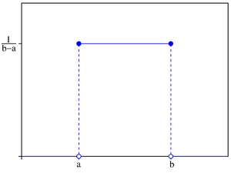
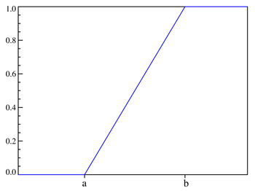
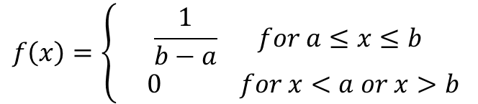
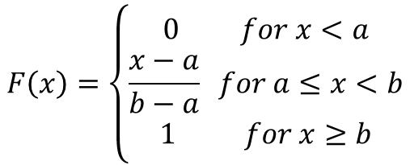
4. Phân phối liên tục
Phân phối liên tục là một phân phối mà xác suất sảy ra như nhau cho mọi kết của của biến ngẫu nhiên liên tục.
Hàm mật đột xác suất
Hàm mật độ xác suất :
$$f\left(x\right)=\left\{\begin{aligned}\frac{1}{b−a} for a≤x≤b \\ 0 for x<a or x>b\end{aligned} \right.$$
Hàm phân phối tích lũy:
Hàm phân phối tích lũy
$$F\left(x\right)=\left\{\begin{aligned}0 for x<a \\ \frac{x−a}{b−a} for a≤x<b \\ 1 for x≥b\end{aligned}\right.$$
$$x:Biến ngẫu nhiên liên tục, a:giá trị cực tiểu, b giá trị cực đại$$

Slide 49
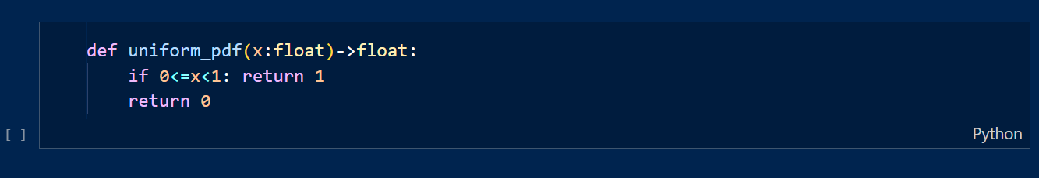
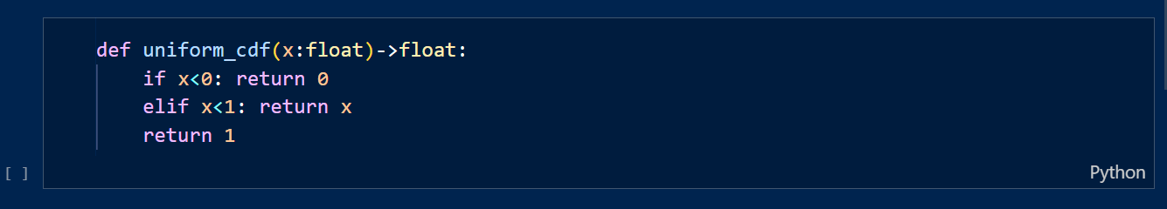
4. Phân phối liên tục
Biểu diễn trong python
Hàm mật độ xác suất (PDF)
Hàm phân phối tích lũy (CDF)
Khoảng giá trị liên tục trong đoạn [0,1]

Slide 50
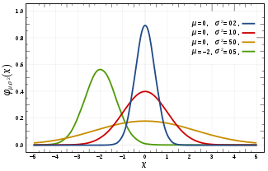
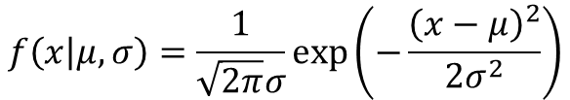
5. Phân phối chuẩn
Phân phối chuẩn là phân phối hình chuông cổ điển và hoàn toàn được xác định bởi hai tham số: trung bình μ (mu) và độ lệch chuẩn của nó σ (sigma).
Hàm mật độ xác suất:
$$f\left(x | μ,σ\right)=\frac{1}{\sqrt{2π}σ}\exp\left(−\frac{{\left(x−μ\right)}^{2}}{2σ^{2}}\right)$$
Hàm mật độ xác suất
Khi $μ=0 và σ=1 thì f\left(x\right)=\frac{1}{\sqrt{2π}}\exp\left(\frac{{−x}^{2}}{2}\right)$

Slide 51
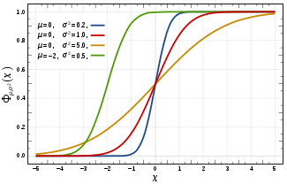
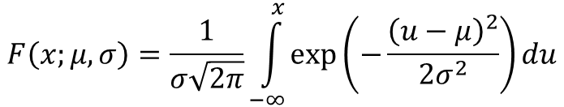
5. Phân phối chuẩn
$$F\left(x;μ,σ\right)=\frac{1}{σ\sqrt{2π}}\int_{−∞}^{x}{\exp\left(−\frac{{\left(u−μ\right)}^{2}}{2σ^{2}}\right)du}$$
Hàm phân phối tích lũy:
Khi $μ=0 và σ=1 thì F\left(x;0,1\right)=Φ\left(x\right)=\frac{1}{2}[1+\operatorname{erf}\left(\frac{z}{\sqrt{2}}\right)]$
Hàm phân phối tích lũy
Xem chứng minh tại: Phân phối chuẩn – Wikipedia tiếng Việt

Slide 52
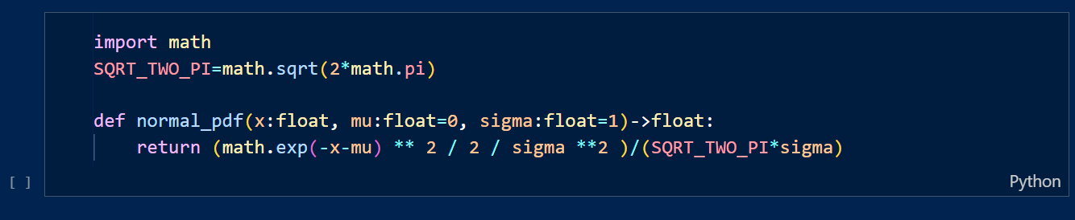
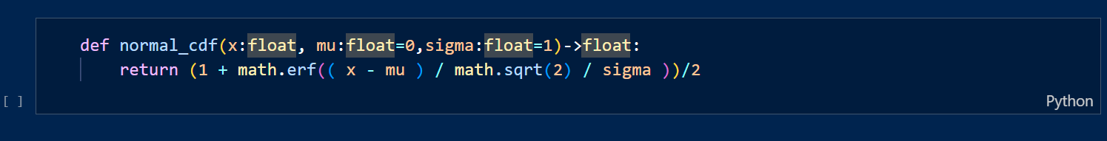
5. Phân phối chuẩn
Biểu diễn trong python
Hàm mật độ xác suất (PDF):
Hàm phân phối tích lũy (CDF):
$$μ=0 và σ=1$$

Slide 53
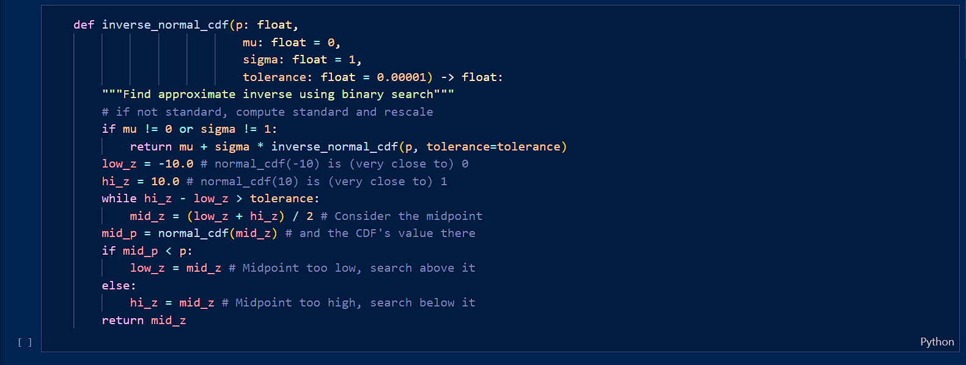
5. Phân phối chuẩn
Notes:
Các tìm ngược lại xác suất tương ứng trong hàm phân phối tích lũy

Slide 54
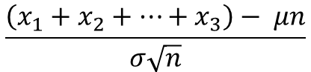
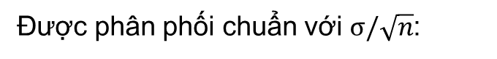
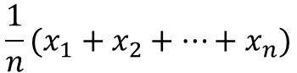
6. Định lý giới hạn trung tâm
Nếu x₁,x₂,…,x_{n} là các biến ngẫu nhiên có trung bình $π$ và độ lệch chuẩn $σ,$nếu n lớn, thì:
$$\frac{1}{n}(x_{1}+x_{2}+…+x_{n})$$
Được phân phối chuẩn với $σ/\sqrt{n}$:
$$\frac{\left(x_{1}+x_{2}+…+x_{3}\right)− μn}{σ\sqrt{n}}$$
Được phân phối gần đúng chuẩn với giá trị trung bình 0 và độ lệch chuẩn 1.
Notes:
Một biến ngẫu nhiên được xác định là giá trị trung bình của một số lượng lớn các biến ngẫu nhiên độc lập và có phân phối giống nhau thì bản thân nó có phân phối gần đúng.

Slide 55

Giả thuyết
và
suy luận

Slide 56

Giả thuyết và suy luận
Thống kê và lý thuyết xác suất sẽ sử dụng làm gì???
Notes:
Hãy nhìn lại những lý thuyết bên trên và chúng ta tự hỏi những lý thuyết về xác suất trên, chúng ta sẽ làm gì với nó.
Phần khoa học của khoa học dữ liệu thường liên quan đến việc hình thành và thử nghiệm các giả thuyết về dữ liệu của chúng ta và các quy trình tạo ra dữ liệu đó.

Slide 57
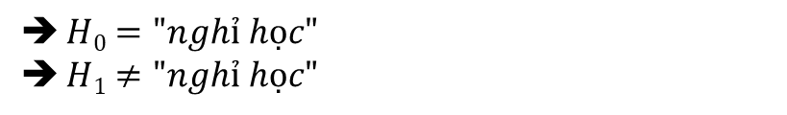
1. Kiểm định giả thuyết thống kê
Giả thuyết
Giả thuyết gốc (H₀): Là một loại phỏng đoán rằng không có sự khác biết giữa các đặc điểm nhất định của một quần thể hay quá trinh tạo dữ liệu
Giả thuyết thay thế (H₁): Là giả thuyết mẫu thuẫn với giả thuyết gốc, nghĩa là nễu H₁ đúng thì H₀ sai và ngược lại
Ví dụ: Hôm nay nghỉ học
$H0="nghỉ học"$
$H1≠"nghỉ học"$
Notes:
Trong thống kê tồn tại 2 loại giả thuyết là giả thuyết gốc và giả thuyết thay thế
Từ các giả thuyết này sinh ra miền bác bỏ và miền tiêu chuẩn

Slide 58
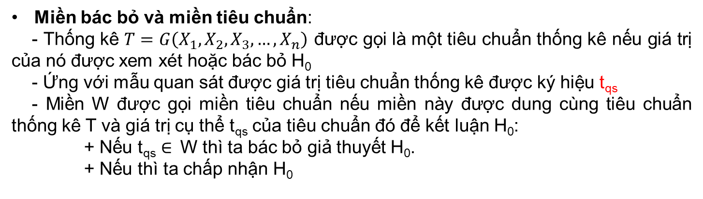
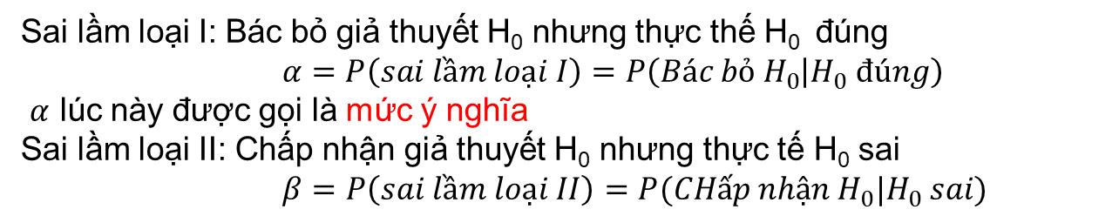
1. Kiểm định giả thuyết thống kê
Miền bác bỏ và miền tiêu chuẩn:
- Thống kê $T=G\left(X_{1},X_{2},X_{3},…,X_{n}\right)$ được gọi là một tiêu chuẩn thống kê nếu giá trị của nó được xem xét hoặc bác bỏ H₀
- Ứng với mẫu quan sát được giá trị tiêu chuẩn thống kê được ký hiệu t_{qs}
- Miền W được gọi miền tiêu chuẩn nếu miền này được dung cùng tiêu chuẩn thống kê T và giá trị cụ thể t_{qs} của tiêu chuẩn đó để kết luận H₀:
+ Nếu t_{qs} $∈$ W thì ta bác bỏ giả thuyết H₀.
+ Nếu thì ta chấp nhận H₀
Các loại sai lầm trong kiểm định giả thuyết thống kê
Sai lầm loại I: Bác bỏ giả thuyết H₀ nhưng thực thế H₀ đúng
$α=P\left(sai lầm loại I\right)=P\left(Bác bỏ H_{0} | H_{0} đúng\right)$
$α$ lúc này được gọi là mức ý nghĩa
Sai lầm loại II: Chấp nhận giả thuyết H₀ nhưng thực tế H₀ sai
$β=P\left(sai lầm loại II\right)=P(CHấp nhận H_{0}|H_{0} sai)$
Notes:
Trong thực tế khi H₀ không bị bác bỏ cùng nghĩa là chấp nhận
Giá trị chia đôi hai miền được gọi là giá trị giới hạn

Slide 59
1. Kiểm định giả thuyết thống kê
Các bước làm bài toán kiểm định:
Sử dụng miền tiêu chuẩn
Bước 1: Xác định tham số cần kiểm định, đặt giả thuyết
Bước 2: Xác định tiêu chuẩn thống kê và tính giá trị của tiêu chuẩn thống kê đối với giá trị mẫu đã cho.
Bước 3: Xác định miền bác bỏ W.
Bước 4: So sánh giá trị của tiêu chuẩn thống kê với miền bác bỏ W và kết luận bác bỏ hay chấp nhận giả thuyết H0 .
Sử dụng xác suất ý nghĩa (p-value)
Là giá trị của xác suất phạm sai lầm nếu bác bỏ giả thuyết H₀ khi ta có giá trị mẫu cụ thể đó trong khi giả thuyết là đúng đối với mẫu đang xét.
Bước 1+2: tương tự sử dụng miền tiêu chuẩn
Bước 3: Tính xác suất ý nghĩa tương ứng với giá trị cụ thể của tiêu chuẩn thống kê đã tính ở bước 2
Bước 4: So sanh xác suất ý nghĩa trên đây với mức ý nghĩa đã định trước
Notes:
Cách tiếp cận cổ điển là sử dụng miền tiêu chuẩn
Cách tiếp cận hiện địa là sử dụng xác suất ý nghĩa (p-value)

Slide 60

1. Kiểm định giả thuyết thống kê
Xét bài toán lật đồng xu
Thực hiện phép thử đồng xu n lần và có số mặt ngửa là X lần
➔ Tuân theo phân phối nhị phân n,p
Notes:
Có 1 đồng xu và cần thực hiện nó có công bằng hay không ➔ Thực hiện phép thử n lần và có X lần mặt ngửa
mỗi lần lật đồng xu là 1 phép thử Bernoulli và nó tuân theo phân phối nhị phân
Ta có thể tính gần đúng xác suất này bằng phân phối chuẩn

Slide 61

1. Kiểm định giả thuyết thống kê
Notes:
Giờ là lúc chúng ta cần sử dụng hàm normal_CDF mà ta đã thực hiện ở phần trên
Trong ảnh này sẽ tính các xác suất của các phía trong phân phối chuẩn:
Hàm normal_probability_above: tính xác suất chuẩn ở đầu
Hàm normal_probability_between: tính xác suất chuẩn ở giữa
Hàm normal_probability_outside tính xác suất chuẩn ở sau

Slide 62

1. Kiểm định giả thuyết thống kê
Tìm vùng khoảng xung quanh giá trị trung bình mà chiếm một mức khả năng nhất định
Notes:
Tìm vùng Nontail hoặc khoảng (đối xứng) xung quanh giá trị trung bình mà chiếm một mức khả năng nhất định. Ví dụ: nếu chúng ta muốn tìm một khoảng thời gian tập trung ở giá trị trung bình và có xác suất 60%, thì chúng ta sẽ tìm thấy các điểm cắt trong đó các đuôi trên và dưới mỗi cái chứa 20% xác suất (để lại 60%)
Chúng ta cần đưa ra mức độ quan trọng và sẵn sàng đối với lỗi loại I trong đó ta từ chối mặc H₀ dù nó là sự thật

Slide 63

1. Kiểm định giả thuyết thống kê
Áp dụng vào giá trị cụ thể:
n (Số lần tung) = 1000 lần
Mean (giá trị trung bình) = p ×n = $1000 ×0.5=500$
$σ (Độ lệch chuẩn)=\sqrt{p×n×(1−p)}=\sqrt{0.5×1000×(1−0.5)}≈\text{15.8}$
Tính giới hạn 2 đầu:
Notes:
Xác suất thường được sử dụng để so sánh là 5% vì vậy xác suất để H₀ đúng phải lớn hơn hoặc bằng 95%
Giả sử p thực sự 50% thì chỉ có 5% cơ hội ta quan sát thấy X nằm ngoài khoảng này ➔ Đây là điều ta đang mong muốn để kiểm tra được H₀ hay nói cách khác 19/20 tung sẽ cho cùng 1 mặt

Slide 64

1. Kiểm định giả thuyết thống kê
Công suất:
Notes:
Chúng ta thường quan tâm đến năng suất của phép thử đó là không mắc phải lỗi loại II
Lỗi loại II, không thể từ chối mặt dù nó là sai
Kiểm tra p > 0.5 cụ thể 0.55 để đồng tiền nghiêng về phần ngửa
Trong trường hợp đó ta cần tính công suất của phép thử như sau:

Slide 65

1. Kiểm định giả thuyết thống kê
Tìm giới hạn xác suất dưới mà 95% nằm:
Notes:
Giả sử H₀ là không thiên về mặt ngửa ➔ kiểm định 1 phía bác bỏ giả thuyết rỗng khi X lớn hơn nhiều
Ý nghĩa 5% liên quan đến việc sử dụng hàm normal_probability_below để tìm giới hạn bên dưới 95% xác suất nằm ở
Đây là một thử nghiệm mạnh mẽ hơn, vì nó không còn từ chối khi X dưới 469 (điều này rất khó xảy ra nếu đúng) và thay vào đó bác bỏ khi X nằm giữa 526 và 531 (điều này có thể xảy ra nếu đúng)

Slide 66

1. Kiểm định giả thuyết thống kê
Kiểm tra với p-value
Khi có 530 mặt ngửa:
Notes:
- Bản chất của việc kiểm tra với p-value là so sánh mức ý nghĩa H₀ với α rồi đưa ra kết luận
- Tại sao chúng tôi sử dụng giá trị 529,5 thay vì sử dụng 530? Đây được gọi là hiệu chỉnh liên tục. Nó phản ánh thực tế rằng normal_probability_between (529,5, 530,5, mu_0, sigma_0) là một ước tính tốt hơn về xác suất nhìn thấy 530 mặt ngửa so với normal_probability_between (530, 531, mu_0, sigma_0). Tương ứng, normal_probability_above (529,5, mu_0, sigma_0) là ước tính tốt hơn về xác suất nhìn thấy ít nhất 530 cái măt ngửa

Slide 67

1. Kiểm định giả thuyết thống kê
Mô phỏng lại việc tung đồng xu:
Giả sử với trường hợp 532 lần mặt ngửa:
0.0463 < 0.5 ➔ Từ chối giá trị rỗng
Notes:
Vì giá trị p lớn hơn mức ý nghĩa 5% của chúng tôi, nên chúng tôi không từ chối giá trị rỗng. Thay vào đó, nếu chúng ta thấy 532 mặt ngửa thì phần xác suất là 0.0463<0.5 ➔ Từ chối giá trị rỗng

Slide 68


2. Khoảng tin cậy
Các bước tính khoảng tin cậy:
1. Ghi lại hiện tượng ta muốn kiểm tra
2. Chọn một mẫu từ tổng thể cho sẵn
3. Tính giá trị trung bình và độ lệch chuẩn của mẫu
$$\overline{x}=\frac{\sum{x}}{n}$$
$$σ=\sqrt{\sum{\frac{{\left(x−\overline{x}\right)}^{2}}{n}}}$$
4. Chọn khoảng tin cậy
Notes:
Khoảng tin cậy là một chỉ số giúp ta biết được tính chính xác của phép đo. Ngoài ra, khoảng tin cậy cũng cho biết độ ổn định khi ước lượng một giá trị, tức là nhờ vào khoảng tin cậy, bạn có thể biết được kết quả của phép đo lặp lại sẽ sai lệch thế nào so với ước tính ban đầu.
Để tính được khoảng tin cậy ta cần làm các bước sau:
Ghi lại hiện tượng mà ta muốn kiểm tra: Ví dụ như việc kiểm tra cân nặng học sinh tại một trường học học sinh lớp 5 có cân nặng là 30Kg
Chọn một mẫu từ tổng thể cho sẵn: Đây là việc chúng ta thu thập dữ liệu nhằm kiểm tra giả thiết đặt ra, ví dụ như thu thập dữ liệu cân nặng của 100 học sinh
Tính giá trị trung bình và độ lệch chuẩn của mẫu: Chọn ra một giá trị thống kê của mẫu (ví dụ như giá trị trung bình hay độ lệch chuẩn). Để tính được độ lệch chuẩn và giá trị trung bình ta làm như sau:
Chọn 1 khoảng tin cậy mà ta mong muốn (vd: ta tin gia thuyết H₀ là cân năng học sinh là lớp 5 là 30Kg là 95%

Slide 69


2. Khoảng tin cậy
Các bước tính khoảng tin cậy:
5. Tính pham vi sai số hay giới hạn sai số
$$z_{a|2}×\frac{σ}{\sqrt{n}}$$
$$z_{a|2}:Hệ số tin cậy, a:khoảng tin cậy, σ:độ lệch chuẩn và n:kích thước mẫu$$
6. Ghi khoảng tin cậy
$$\overline{x}±z_{a|2}×\frac{σ}{\sqrt{n}}$$
Notes:
5. Tính phạm vi sai số hay giới hạn sai số: Ta cần nhân giá trị giới hạn với sai số chuẩn
6.Ghi lại khoảng tin cậy: Để ghi khoảng tin cậy, ta lấy giá trị trung bình và ghi giá trị $±$ bên trai sau đó đến giá trị giới hạn sai số

Slide 70

3. Ví dụ: Chạy thử nghiệm A|B
990/1000 nhấp vào quảng cáo A
10/1000 nhấp vào quảng cáo B
➔ Quảng cáo A tốt hơn
Notes:
- Một trong những trách nhiện chính của chúng ta trong khoa học dữ liệu là tối ưu hóa trải nghiệm, tức là thu hút mọi người nhấp vào quảng cáo. Ta có một ví dụ về một trong những nhà quảng cáo của bạn đã phát triển một loại đồ uống năng lượng mới và mục tiêu của họ là cần chúng ta giúp trong việc làm cho người dung lựa chọn giữa quảng cáo A (Hương vị tuyệt vời) và quản cáo B( ít thiên vị hơn)
- Giả sử trên các trang quảng cáo có 990/1000 người nhấp vào quảng cáo A và 10/1000 người nhấp vào quảng cáo B thì ta có thể khẳng định quảng cáo A tốt hơn. Tuy nhiên điều này chưa có số liệu nào khẳng định hoàn toàn là A tốt hơn do vậy giờ là lúc sử dụng suy luận thống kê

Slide 71


3. Ví dụ: Chạy thử nghiệm A|B
Phân tích bài toán:
- N_{A} là số người xem quảng cáo A
- n_{A} là số người nhấp vào quảng cáo A
- Mỗi lượt xem quảng cáo sẽ là 1 phép thử Bernoulli trong đó p_{A} là xác suất để một người nhấp vào quảng cáo A (giá trị trung bình)
- Sau đó ta biết rằng $n_{A}/N_{A}$ xấp xỉ với biến ngẫu nhiên chuẩn với giá trị trung bình p_{A} và độ lệch chuẩn $σ_{A}=\sqrt{p_{A}×\frac{1−p_{A}}{N_{A}}}$
Tương tự như vậy:
+ N_{B} là số người xem quảng cáo B
+ n_{B} là số người nhấp vào quảng cáo B
+ p_{B} là giá trị trung bình
+ Độ lệch chuẩn: $σ_{B}=\sqrt{p_{B}×\frac{1−p_{B}}{N_{B}}}$

Slide 72



3. Ví dụ: Chạy thử nghiệm A|B
Giá trị trung bình: p_{B} – p_{A}
Độ lệch chuẩn: $\sqrt{σ_{A}^{2}+σ_{B}^{2}}$
H₀ : p_{A} – p_{B} =0
Notes:
- Nếu ta coi việc nhấp vào quảng cáo A và quảng cáo B là độc lập thì gía trị trung bình đơn giản sẽ bằng hiệu của chúng và độ lệch chuẩn sẽ bằng căn bậc hai của tổng bình phương
- Với giá trị trung bình ➔ Có thể thành lập giả thuyết gốc H₀ : p_{A} và P_{B} gần bằng nhau hay (P_{A} – P_{B} =0 ) bằng cách thống kê

Slide 73
3. Ví dụ: Chạy thử nghiệm A|B
Giả sử nếu quảng cáo A có 200/1000 lượt xem và B có 180/1000 lượt xem
Z=-1.14
Kiểm tra Z với p-value:
p-value > 5% ➔ chưa thể kết luận H₀ là sai

Slide 74
3. Ví dụ: Chạy thử nghiệm A|B
Thử với trường hợp quảng cáo B chỉ có 150 lượt nhấp chuột:
p-value=0.3%<5% ➔ Có thể kết luận 2 quảng cáo có hiệu quả như nhau

